Slide 1



Niveau
Niveau
Français
1 AC
Période de remédiation
Palier Semaine 3
4
Séance 4
Réviser les acquis des trois séances de remédiation.

Slide 2



Structure des paliers du niveau 1AC
Mot
Phrase simple
Phrase enrichie
Phrase étendue
Paragraphe
Lecture fluence
Vous êtes ici
Compréhension directe
Palier 1
Palier 2
Palier 3
Palier 4

Slide 3
Repérage dans la période de remédiation
Consolidation
Réviser les acquis des trois séances de remédiation.
Révision
Post-test
S1
S2
S3
S4
S5
S6
S7
S8
S9
S10
S11
S12
S13
S14
S15
S16
S17
S18
S19
S20
S21
S15
S16
S17
S18
S19
S20
Test de
validation
Palier 2

Slide 4
Repérage dans la semaine
Séance 1
Tâche 1 : Lire en respectant le ton et le rythme.
Tâche 2 : Identifier une opinion à propos d’un fait dans un texte.
Séance 2
Tâche 1 : Lire de manière fluide.
Tâche 2 : Comprendre une opposition ou un ajout dans un texte.
Séance 3
Tâche 1 : Lire de manière fluide.
Tâche 2 : Comprendre une intention cachée dans le texte.
Séance 4
Rebrassage : Réviser les acquis des trois séances de remédiation.

Slide 5
Orientations didactiques pour cette séance
Tache à réussir par les élèves
A la fin de cette séance, les élèves seront capables de :
Maitriser les notions étudiées pendant les séances précédentes.
Stratégies et outils didactiques
La stratégie enseignée pendant le modelage et pratiquée pendant le reste de la séance est :
Appliquer les règles pour lire correctement en adoptant le rythme et les intonations adéquates.
Poser des questions pour déterminer les informations sur les actions et les émotions des personnages.
Eléments de feedback
Pendant le feedback, attirer l’attention des élèves sur les erreurs fréquentes suivantes :
L’utilisation des intonations inadéquates avec le sens des phrases.
Le relevé des éléments non-cohérents avec les questions proposées.

Slide 6

Structure de la séance
1
Ouverture de la séance
05 min
2
Lecture fluence
25 min
3
Compréhension de l’écrit
20 min
4
Clôture de la séance
05 min

Slide 7



Ouverture de la séance
5 min

Slide 8





Qui peut me rappeler la signification de ces icônes ?
Contrat de classe
Demander à 3 élèves au hasard

Slide 9
Qui peut me rappeler la signification de ces icônes ?
Contrat de classe
Demander à 3 élèves au hasard
Je participe activement. Je lève la main pour participer
Je prête attention quand l’enseignant parle
Je prête attention quand d’autres camarades répondent à l’enseignant
Si quelque chose n’est pas clair, je pose des questions
Je fais mes devoirs en classe et à la maison avec sérieux

Slide 10




Icônes pour l’enseignant
Pages réservées à l’enseignant
Consignes et explications données aux élèves (à dire à haute voix)
Page dans le livret de l’élève
Activité prioritaire à réaliser en classe
Activité optionnelle à omettre en cas de manque de temps

Slide 11



Icônes pour l’élève
Contrat de classe
J’utilise l’ardoise pour répondre
Pratique autonome
Pratique guidée en binôme

Slide 12

Atelier de lecture fluence
25 min

Slide 13
Déclaration de l’objectif

Slide 14

Pendant cette séance, nous allons :
Réviser les acquis des trois séances de remédiation.

Slide 15
Vous allez passer au tableau pour lire ces phrases à haute voix.
Désigner 5 élèves au hasard. Apporter un feedback immédiat. Donner un modèle de lecture.
Je pense que c’est bien de fermer le centre de loisirs, même si certains sont déçus.
Même s’il pleut beaucoup, il faut nettoyer les jeux pour que tout soit prêt après.
Certains disent que ce n’est pas grave, mais moi je trouve que c’est bien de tout réparer.
Ils ont fermé le centre parce que les sols étaient glissants.
Les enfants sont partis à la maison, donc ils reviendront quand le centre sera propre.
Règles à respecter :
Je fais des pauses selon la ponctuation et les groupes de mots.
Je change ma voix pour rendre ma lecture vivante.

Slide 16
Le premier élève lit la première phrase à haute voix, le deuxième lit la phrase suivante, continuez ainsi jusqu’à la dernière phrase, puis échangez les rôles et recommencez depuis le début.
Je trouve que c’est très bien qu’ils nettoient et réparent le centre de loisirs.
Je trouve que c’est très bien qu’ils nettoient et réparent le centre de loisirs, car cela permettra à tout le monde de jouer en sécurité.
Je trouve que c’est très bien qu’ils nettoient et réparent le centre de loisirs, car cela permettra à tout le monde de jouer en sécurité et de profiter pleinement des activités.

Slide 17
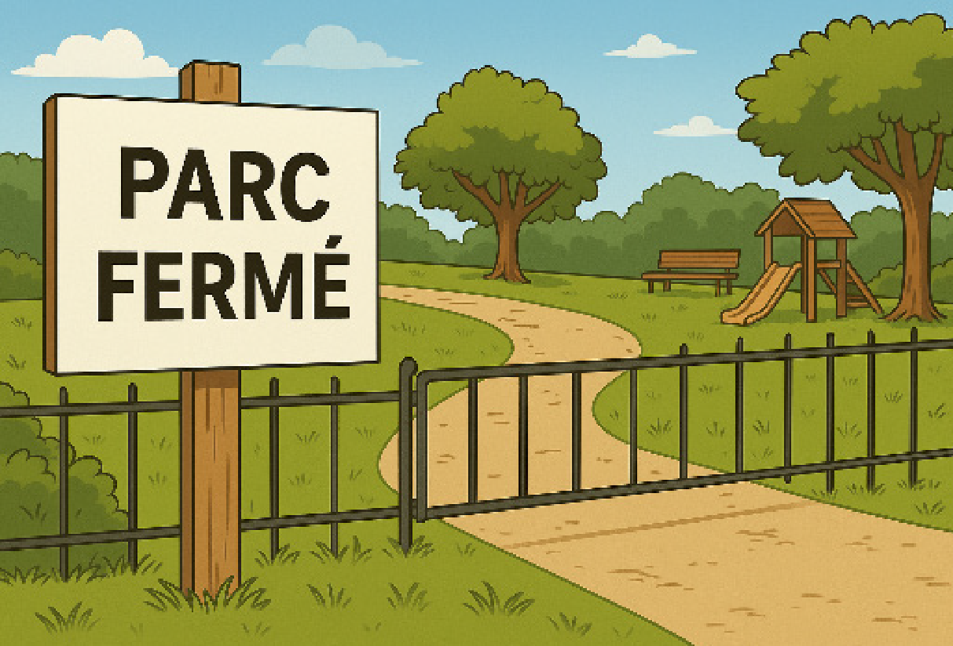
Maintenant, vous allez lire individuellement ce texte à haute voix.
Désigner 6 élèves au hasard. Apporter un feedback immédiat.
En été, les responsables de la ville ont décidé de fermer le centre de loisirs parce que la pluie a rendu les chemins trop glissants. Pour éviter les accidents, on a placé une pancarte à l’entrée : Centre de loisirs fermé. Ils vont réparer et nettoyer les allées, les bancs et les jeux, car tout est devenu sale et abîmé. Les familles comprennent cette décision et trouvent que c’est une bonne idée. Elles espèrent que le centre de loisirs sera bientôt propre et sûr, afin que tout le monde puisse en profiter à nouveau.

Slide 18
Atelier de compréhension
20 min

Slide 19
Déclaration de l’objectif

Slide 20
Pendant cette séance, nous allons :
Réviser les acquis des trois séances de remédiation.

Slide 21
Regardez l’image puis lisez silencieusement le texte.
Demander aux élèves le lieu et les personnages et d’établir des liens avec l’image.
En été, les responsables de la ville ont décidé de fermer le centre de loisirs parce que la pluie a rendu les chemins trop glissants. Pour éviter les accidents, on a placé une pancarte à l’entrée : Centre de loisirs fermé. Ils vont réparer et nettoyer les allées, les bancs et les jeux, car tout est devenu sale et abîmé. Les familles comprennent cette décision et trouvent que c’est une bonne idée. Elles espèrent que le centre de loisirs sera bientôt propre et sûr, afin que tout le monde puisse en profiter à nouveau.

Slide 22
Nous allons répondre ensemble à la question suivante :
Dans quel état se trouvent les allées, les bancs et les jeux ?
.........................................................................................................................................
En été, les responsables de la ville ont décidé de fermer le centre de loisirs parce que la pluie a rendu les chemins trop glissants. Pour éviter les accidents, on a placé une pancarte à l’entrée : Centre de loisirs fermé. Ils vont réparer et nettoyer les allées, les bancs et les jeux, car tout est devenu sale et abîmé. Les familles comprennent cette décision et trouvent que c’est une bonne idée. Elles espèrent que le centre de loisirs sera bientôt propre et sûr, afin que tout le monde puisse en profiter à nouveau.

Slide 23
Nous allons répondre ensemble à la question suivante :
Dans quel état se trouvent les allées, les bancs et les jeux ?
.........................................................................................................................................
les allées, les bancs et les jeux sont devenus sales et abîmés à cause de la pluie.
En été, les responsables de la ville ont décidé de fermer le centre de loisirs parce que la pluie a rendu les chemins trop glissants. Pour éviter les accidents, on a placé une pancarte à l’entrée : Centre de loisirs fermé. Ils vont réparer et nettoyer les allées, les bancs et les jeux, car tout est devenu sale et abîmé. Les familles comprennent cette décision et trouvent que c’est une bonne idée. Elles espèrent que le centre de loisirs sera bientôt propre et sûr, afin que tout le monde puisse en profiter à nouveau.

Slide 24
Maintenant, cherchez vous-mêmes dans le texte l’information pour répondre à cette question.
Demander aux élèves d’appliquer la même stratégie pour répondre à cette question.
Pourquoi les responsables ont-ils fermé le parc ? .........................................................................................................................................
En été, les responsables de la ville ont décidé de fermer le centre de loisirs parce que la pluie a rendu les chemins trop glissants. Pour éviter les accidents, on a placé une pancarte à l’entrée : Centre de loisirs fermé. Ils vont réparer et nettoyer les allées, les bancs et les jeux, car tout est devenu sale et abîmé. Les familles comprennent cette décision et trouvent que c’est une bonne idée. Elles espèrent que le centre de loisirs sera bientôt propre et sûr, afin que tout le monde puisse en profiter à nouveau.

Slide 25
Réponse attendue.
Demander aux élèves de recopier la réponse dans leurs cahiers.
Pourquoi les responsables ont-ils fermé le parc ? .........................................................................................................................................
Les responsables ont fermé le parc parce que la pluie a rendu les chemins trop glissants.
En été, les responsables de la ville ont décidé de fermer le centre de loisirs parce que la pluie a rendu les chemins trop glissants. Pour éviter les accidents, on a placé une pancarte à l’entrée : Centre de loisirs fermé. Ils vont réparer et nettoyer les allées, les bancs et les jeux, car tout est devenu sale et abîmé. Les familles comprennent cette décision et trouvent que c’est une bonne idée. Elles espèrent que le centre de loisirs sera bientôt propre et sûr, afin que tout le monde puisse en profiter à nouveau.

Slide 26
Répondez à cette question. Travaillez en binômes.
Circuler dans les rangs. Choisir 2 binômes pour dire leurs réponses à la classe.
Que veulent-ils faire dans le parc ?
.......................................................................................................................................
En été, les responsables de la ville ont décidé de fermer le centre de loisirs parce que la pluie a rendu les chemins trop glissants. Pour éviter les accidents, on a placé une pancarte à l’entrée : Centre de loisirs fermé. Ils vont réparer et nettoyer les allées, les bancs et les jeux, car tout est devenu sale et abîmé. Les familles comprennent cette décision et trouvent que c’est une bonne idée. Elles espèrent que le centre de loisirs sera bientôt propre et sûr, afin que tout le monde puisse en profiter à nouveau.

Slide 27
Réponse attendue :
Demander aux élèves de recopier la réponse dans leurs cahiers.
Que veulent-ils faire dans le parc ?
.......................................................................................................................................
Ils veulent réparer et nettoyer les allées, les bancs et les jeux.
En été, les responsables de la ville ont décidé de fermer le centre de loisirs parce que la pluie a rendu les chemins trop glissants. Pour éviter les accidents, on a placé une pancarte à l’entrée : Centre de loisirs fermé. Ils vont réparer et nettoyer les allées, les bancs et les jeux, car tout est devenu sale et abîmé. Les familles comprennent cette décision et trouvent que c’est une bonne idée. Elles espèrent que le centre de loisirs sera bientôt propre et sûr, afin que tout le monde puisse en profiter à nouveau.

Slide 28
Répondez à cette question. Travaillez individuellement.
Circuler dans les rangs. Choisir quelques élèves pour dire leurs réponses à la classe.
Pourquoi les responsables ne veulent-ils pas réouvrir tout de suite le centre ?
.........................................................................................................................................
En été, les responsables de la ville ont décidé de fermer le centre de loisirs parce que la pluie a rendu les chemins trop glissants. Pour éviter les accidents, on a placé une pancarte à l’entrée : Centre de loisirs fermé. Ils vont réparer et nettoyer les allées, les bancs et les jeux, car tout est devenu sale et abîmé. Les familles comprennent cette décision et trouvent que c’est une bonne idée. Elles espèrent que le centre de loisirs sera bientôt propre et sûr, afin que tout le monde puisse en profiter à nouveau.

Slide 29
Réponse attendue :
Demander aux élèves de recopier la réponse dans leurs cahiers.
Pourquoi les responsables ne veulent-ils pas réouvrir tout de suite le centre ?
.........................................................................................................................................
Ils veulent d'abord tout réparer et nettoyer pour éviter les accidents et garantir la sécurité des visiteurs.
En été, les responsables de la ville ont décidé de fermer le centre de loisirs parce que la pluie a rendu les chemins trop glissants. Pour éviter les accidents, on a placé une pancarte à l’entrée : Centre de loisirs fermé. Ils vont réparer et nettoyer les allées, les bancs et les jeux, car tout est devenu sale et abîmé. Les familles comprennent cette décision et trouvent que c’est une bonne idée. Elles espèrent que le centre de loisirs sera bientôt propre et sûr, afin que tout le monde puisse en profiter à nouveau.

Slide 30
Maintenant, vous allez lire individuellement ce texte à haute voix.
Désigner quelques élèves au hasard. Apporter un feedback immédiat.
Que pensent les habitants de la décision des responsables de la ville ? .........................................................................................................................................
En été, les responsables de la ville ont décidé de fermer le centre de loisirs parce que la pluie a rendu les chemins trop glissants. Pour éviter les accidents, on a placé une pancarte à l’entrée : Centre de loisirs fermé. Ils vont réparer et nettoyer les allées, les bancs et les jeux, car tout est devenu sale et abîmé. Les familles comprennent cette décision et trouvent que c’est une bonne idée. Elles espèrent que le centre de loisirs sera bientôt propre et sûr, afin que tout le monde puisse en profiter à nouveau.

Slide 31
Réponse attendue :
Demander aux élèves de recopier la réponse dans leurs cahiers.
Que pensent les habitants de la décision des responsables de la ville ?
.........................................................................................................................................
Les habitants trouvent que cette décision est bonne. Ils sont d'accord avec la fermeture pour des raisons de sécurité.
En été, les responsables de la ville ont décidé de fermer le centre de loisirs parce que la pluie a rendu les chemins trop glissants. Pour éviter les accidents, on a placé une pancarte à l’entrée : Centre de loisirs fermé. Ils vont réparer et nettoyer les allées, les bancs et les jeux, car tout est devenu sale et abîmé. Les familles comprennent cette décision et trouvent que c’est une bonne idée. Elles espèrent que le centre de loisirs sera bientôt propre et sûr, afin que tout le monde puisse en profiter à nouveau.

Slide 32

Clôture de la séance
5 min

Slide 33
C’est la fin de la séance. Nous allons jouer au Théâtre de la Lecture. Ecoutez l’explication du jeu :
Déroulement :
Je vous distribue des textes courts contenant :
  des phrases avec des opinions, des ajouts ou des oppositions,
  une intention cachée du personnage ou de l’auteur.
Un élève lit l’extrait à haute voix, en respectant le ton et le rythme.
Les autres élèves jouent les détectives et doivent répondre :
  Quelle est l’opinion exprimée ?
  Y a-t-il une opposition ou un ajout ?
  Quelle est l’intention cachée ?
Points :
    1 point pour une lecture fluide et expressive.
    1 point pour chaque réponse correcte.

Slide 34

N’oubliez pas de faire ces activités à la maison.
Entrainez-vous à lire à haute voix le texte p. 89 du livret.

Slide 35

C’est la fin de notre séance. N’oubliez pas de réviser votre leçon et de terminer vos devoirs !

